Slide 1

Gasoducto NK
¿Cómo seguimos?
CLASE MAGISTRAL - CÁTEDRA DE PROCESOS INDUSTRIALES
Agosto 2023

Slide 2
INDICE
Estado actual del Programa Transport.Ar
¿Como seguimos ? Planificación actual
¿Como seguimos? Estudio de caso

Slide 3
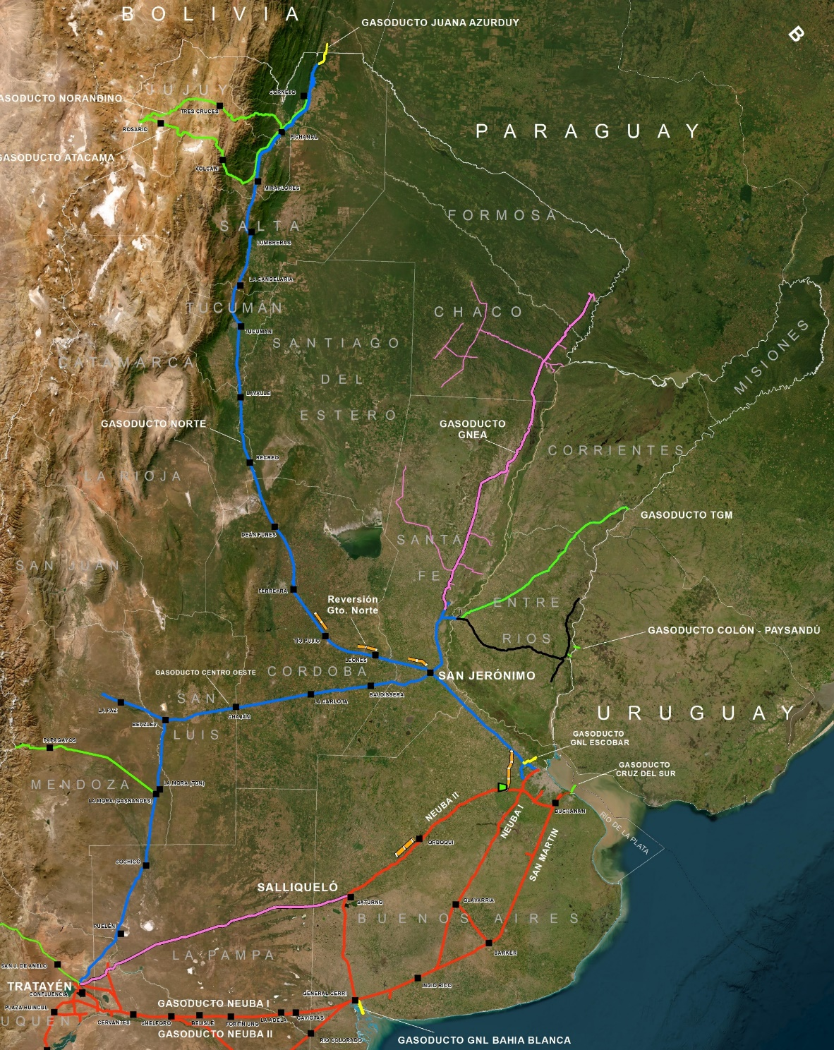
Proyectos del Programa Transport.AR
Gasoducto Presidente Néstor Kirchner ​
Gasoducto Mercedes – Cardales ​
Reversión Gasoducto Norte I y II ​
Ampliación Gasoducto Neuba II ​
Ampliación Gasoducto Centro – Oeste ​
Conexión GNEA – San Jerónimo ​
Loops y Compresión en Aldea Brasilera (Gasoducto Entrerriano) ​
Ampliación GNEA por Aumento de Compresión ​
Etapa III GNEA (Corrientes - Misiones) ​
Ampliación tramos finales gasoductos en AMBA ​
Ampliación de Capacidad de Transporte Gasoducto San Martín.

Slide 4
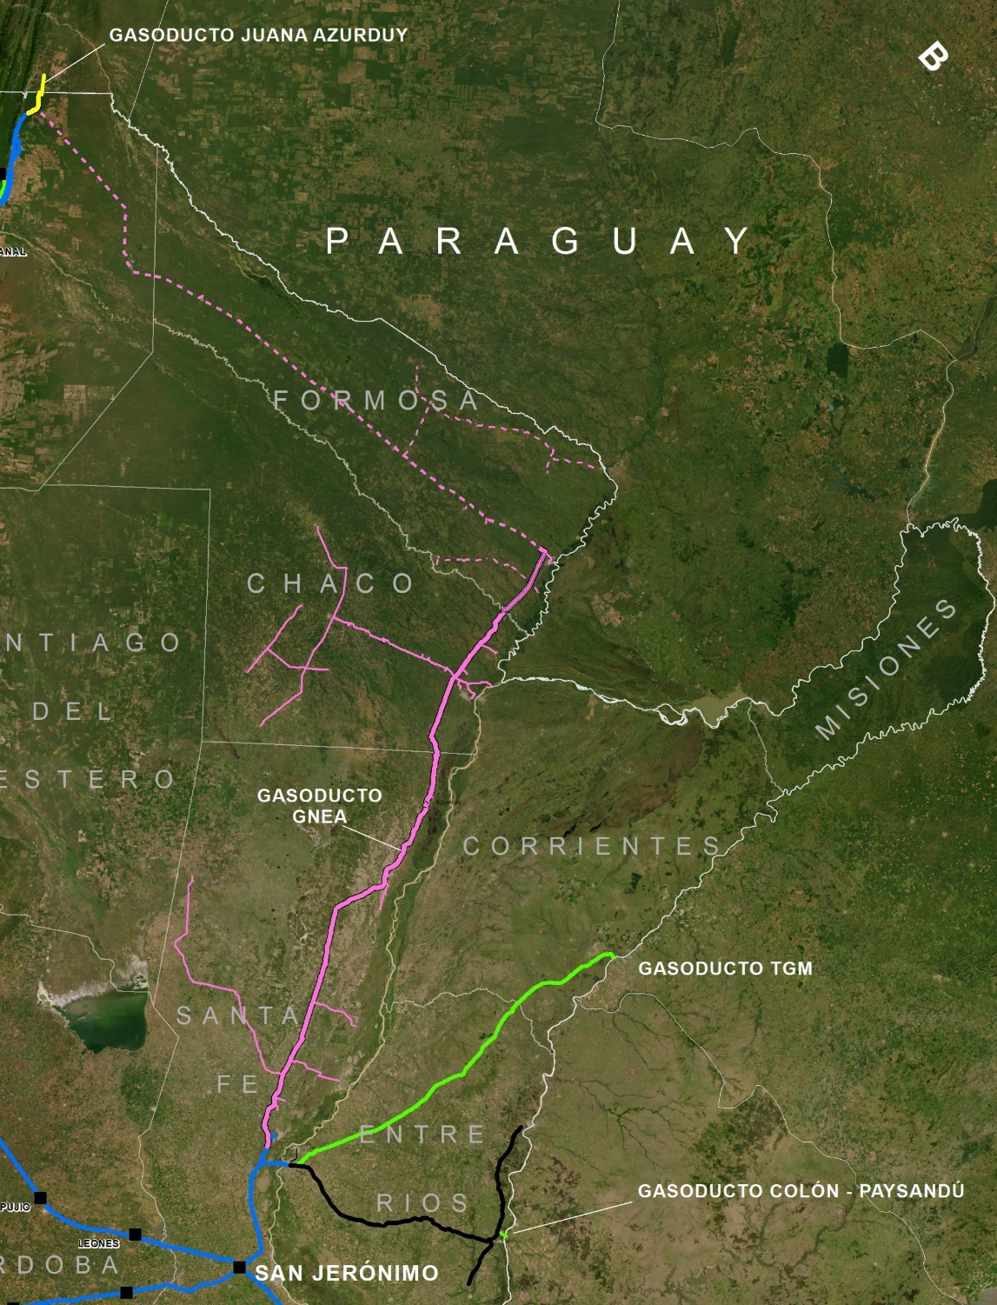
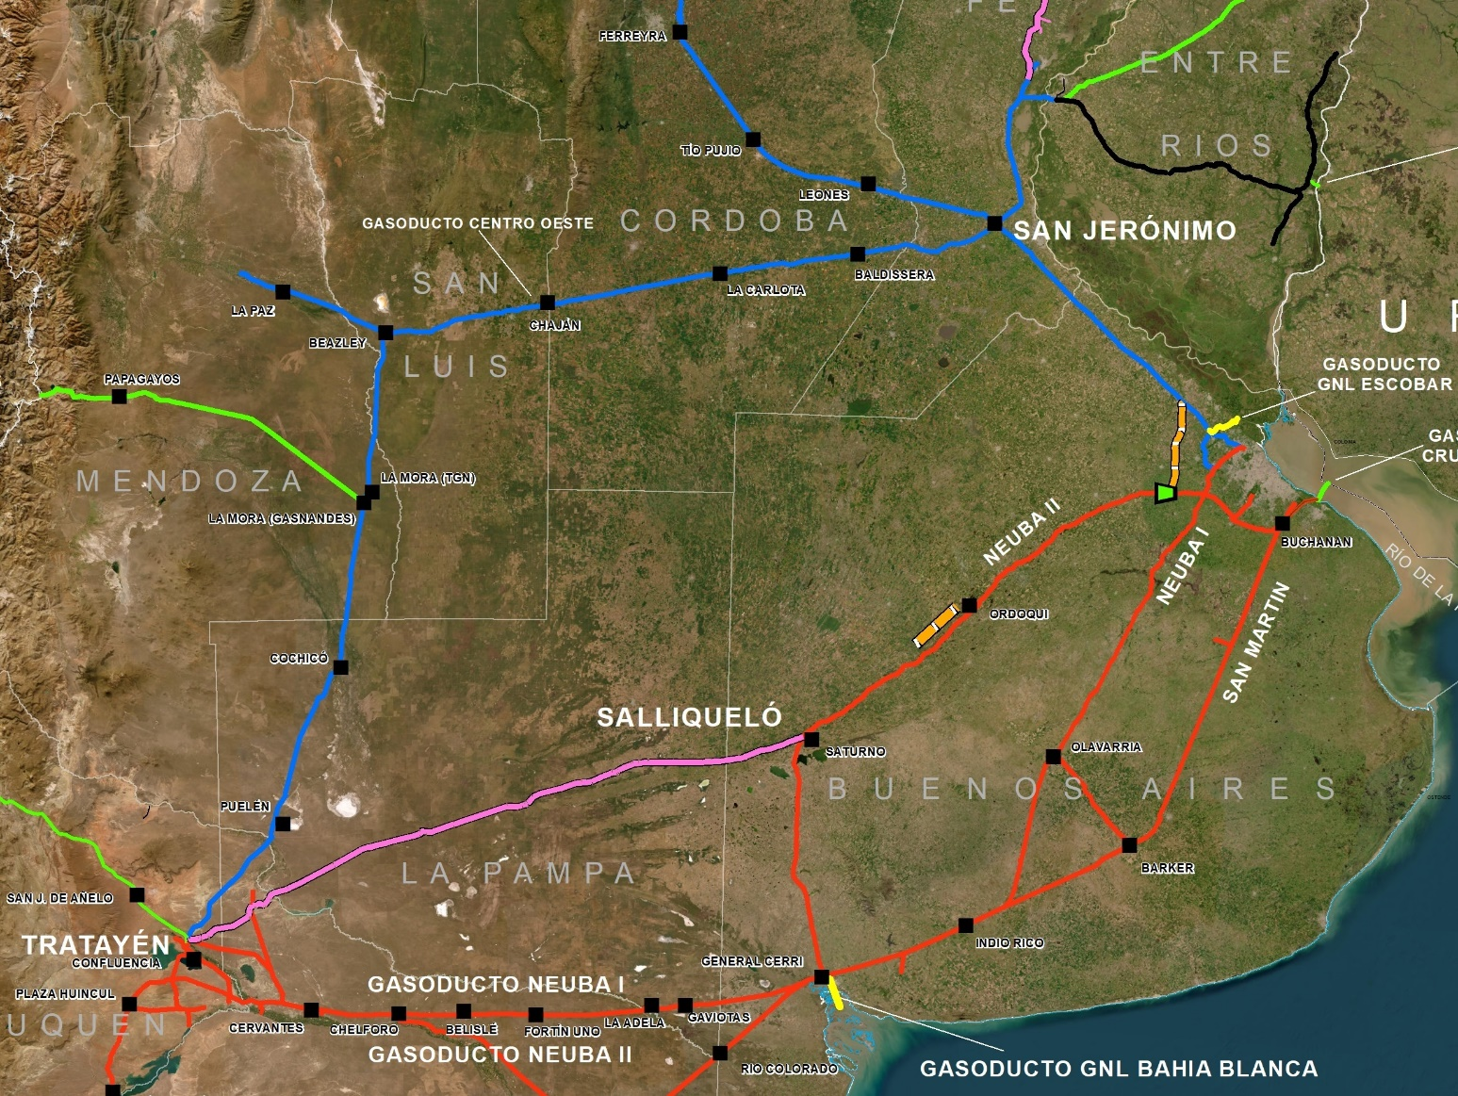
Estado actual del Programa Transport.AR
10
PIPING
M-C
15
7
TRAMO 1
11
3

Slide 5
¿Como seguimos? Planificación actual
12
19
REVERSIÓN GTO. NORTE
10
PIPING
GTO. LA CARLOTA - TIO PUJIO
16
17
M-C
TRAMO 2
15
PC SALLIQUELÓ
PC TRATAYÉN
7
POTENCIACIÓN GPNK
39
TRAMO 1
22
11
12
3

Slide 6
¿Como seguimos? Estudio de caso
12
19
GPNK II
SALLIQUELÓ – TIO PUJIO
10
15
17
TRAMO 2
7
39
TRAMO 1
12

Slide 7
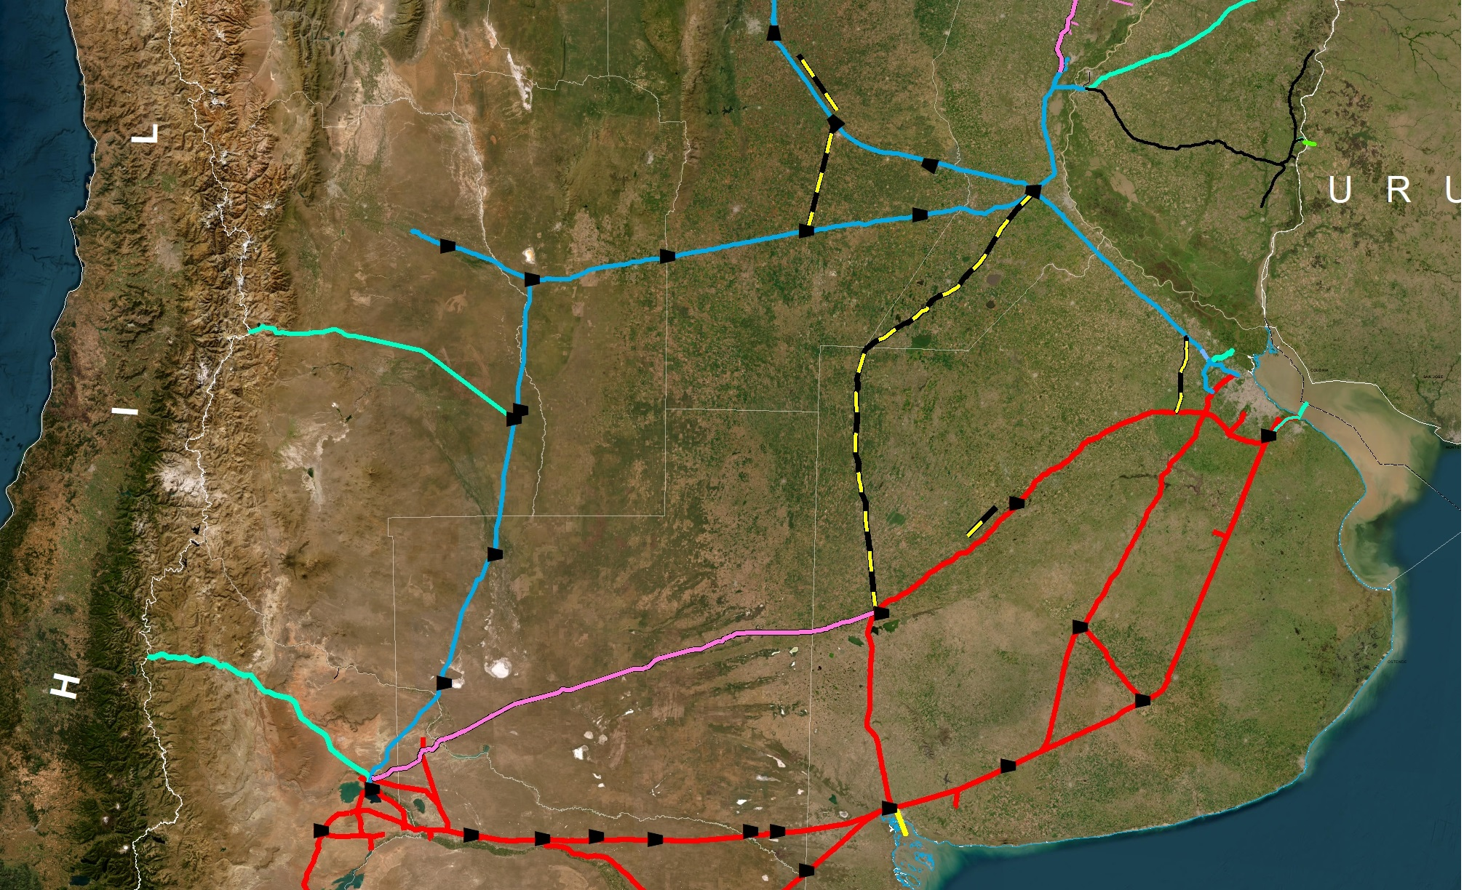
GPNK TRAZA ORIGINAL + LC-TP
Tío Pujio
244 km LC-SJ
San Jerónimo
La Carlota
El Gasoducto La Carlota – Tío Pujio utilizará la misma cañería que el GPNK (36” y 100 kg/cm2 de MAPO). Capacidad de diseño 40 MMm3/d.
Desventajas
Subutilizado y sobredimensionado.
Interconectado con Gasoducto Centro Oeste 30” MAPO 70 kg/cm2 y Gasoducto Norte 24” MAPO 61,7 kg/cm2.
Utilización del 69% de la MAPO.
Utilización del 41% de la capacidad de diseño.
Subutilización del Tramo La Carlota-San Jerónimo.
GPNK II traza actual no compatible con Gasoducto La Carlota – Tío Pujio
Salliqueló
GPNK II A SAN JERONIMO + LA CARLOTA-TÍO PuJIO
PROYECTO INEFICIENTE Y SOBREDIMENSIONADO
Tratayén

Slide 8
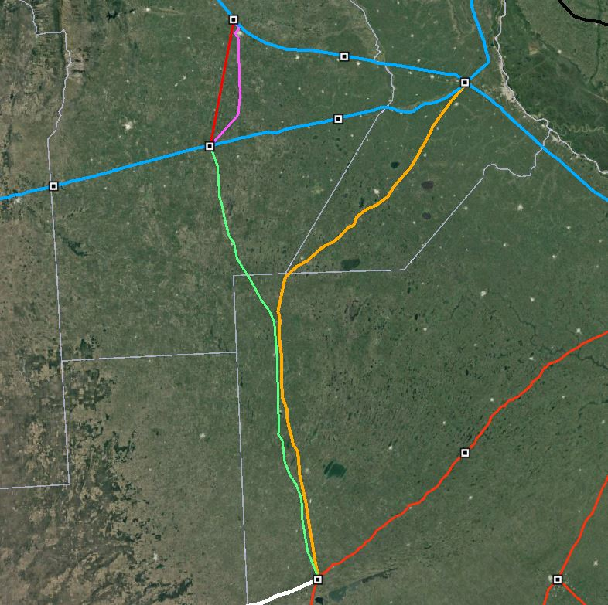

PROYECTO NUEVA TRAZA
GPNK Tramo II
SALLIQUELÓ - TÍO PUJIO
TIO PUJIO
TIO PUJIO
118 km
118 km
127 km
SAN JERONIMO
SAN JERONIMO
LA CARLOTA
LA CARLOTA
Salliqueló - San Jerónimo 521 km
Salliqueló - Tío Pujio 526 km
521 km
521 km
464 km
Con la misma longitud de gasoducto troncal se obtiene un transporte potencial máximo de 40 MMm3/d en Tío Pujio en lugar de Salliqueló.
408 km
EL PROYECTO ES UNA OBRA PUBLICA ESTRATEGICA, INTEGRAMENTE DEL ESTADO NACIONAL
SALIQUELLO
SALLIQUELO

Slide 9
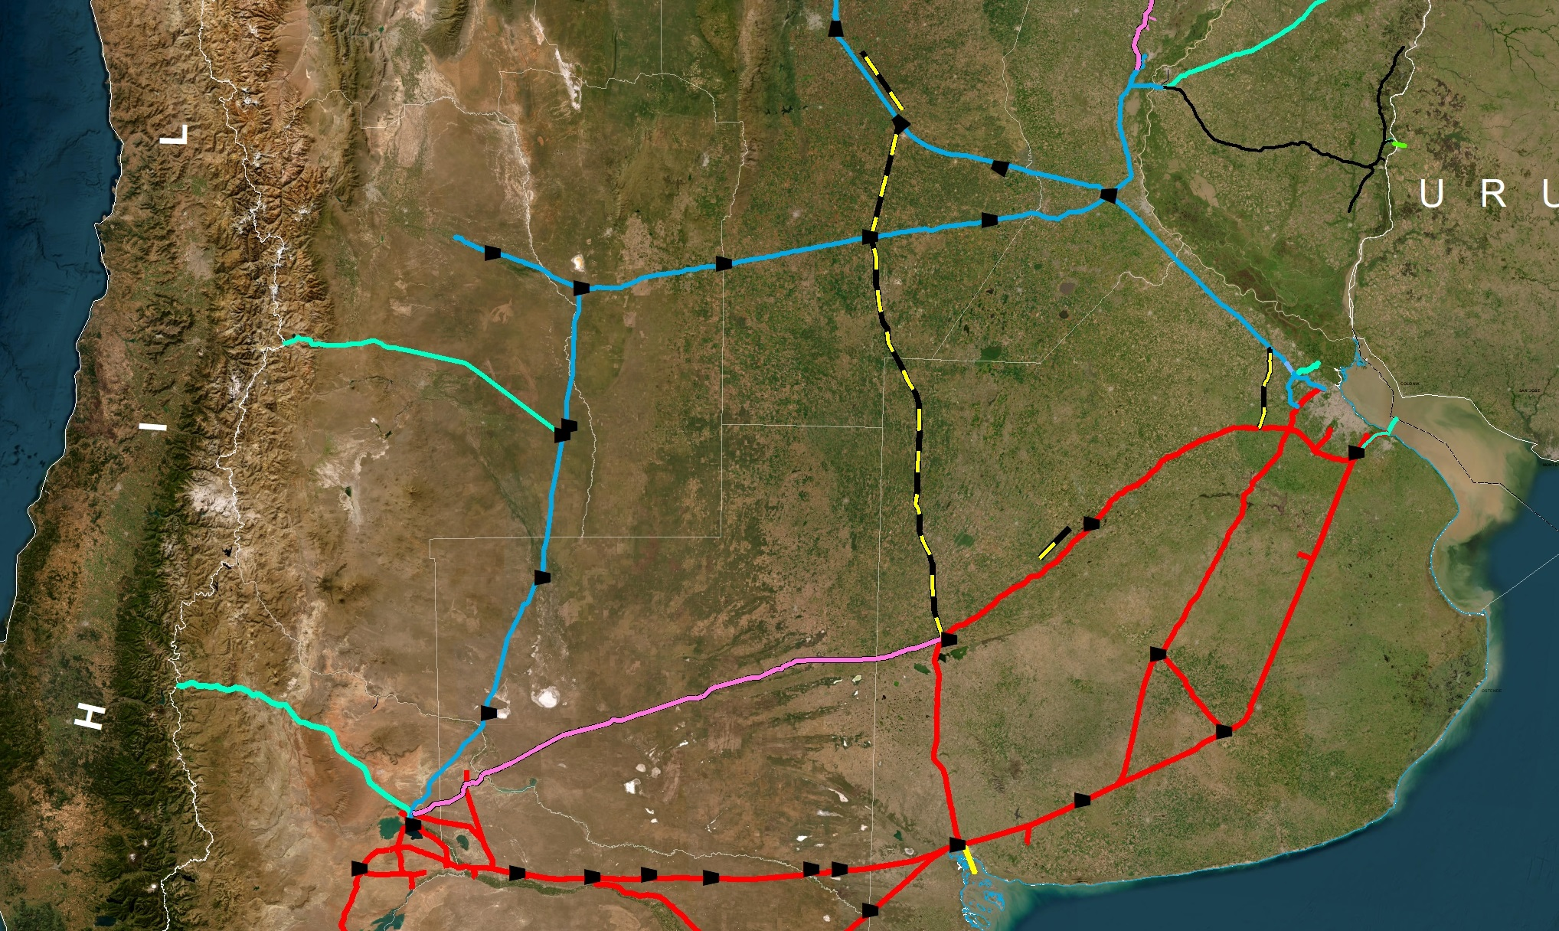
PROYECTO NUEVA TRAZA GPNK Tramo II
SALLIQUELÓ - TÍO PUJIO
Tío Pujio
San Jerónimo
La Carlota
Ventajas
Menor combustible.
Mayor potencialidad de suministro/exportación (Mineras, Centrales Térmicas, Chile, Bolivia y Brasil)
Utilización eficiente de los Tramos LC-TP y LC-SJ.
Mayor confiabilidad, seguridad y capacidad de maniobra y operación en el sistema debido a la conformación de dos nuevos anillos.
Creación de dos nuevos HUBs.
Genera economías de escala para ampliaciones futuras.
113 km menos de gasoducto (teniendo en cuenta LC-TP + SLL-SJ)
Desventajas:
Priorización del reemplazo del gas importado desde Bolivia con su consecuente menor disponibilidad en San Jerónimo para derivar gas al GNEA, Entrerriano y TGM, y un menor reemplazo de Escobar.
Salliqueló
Tratayén

Slide 10
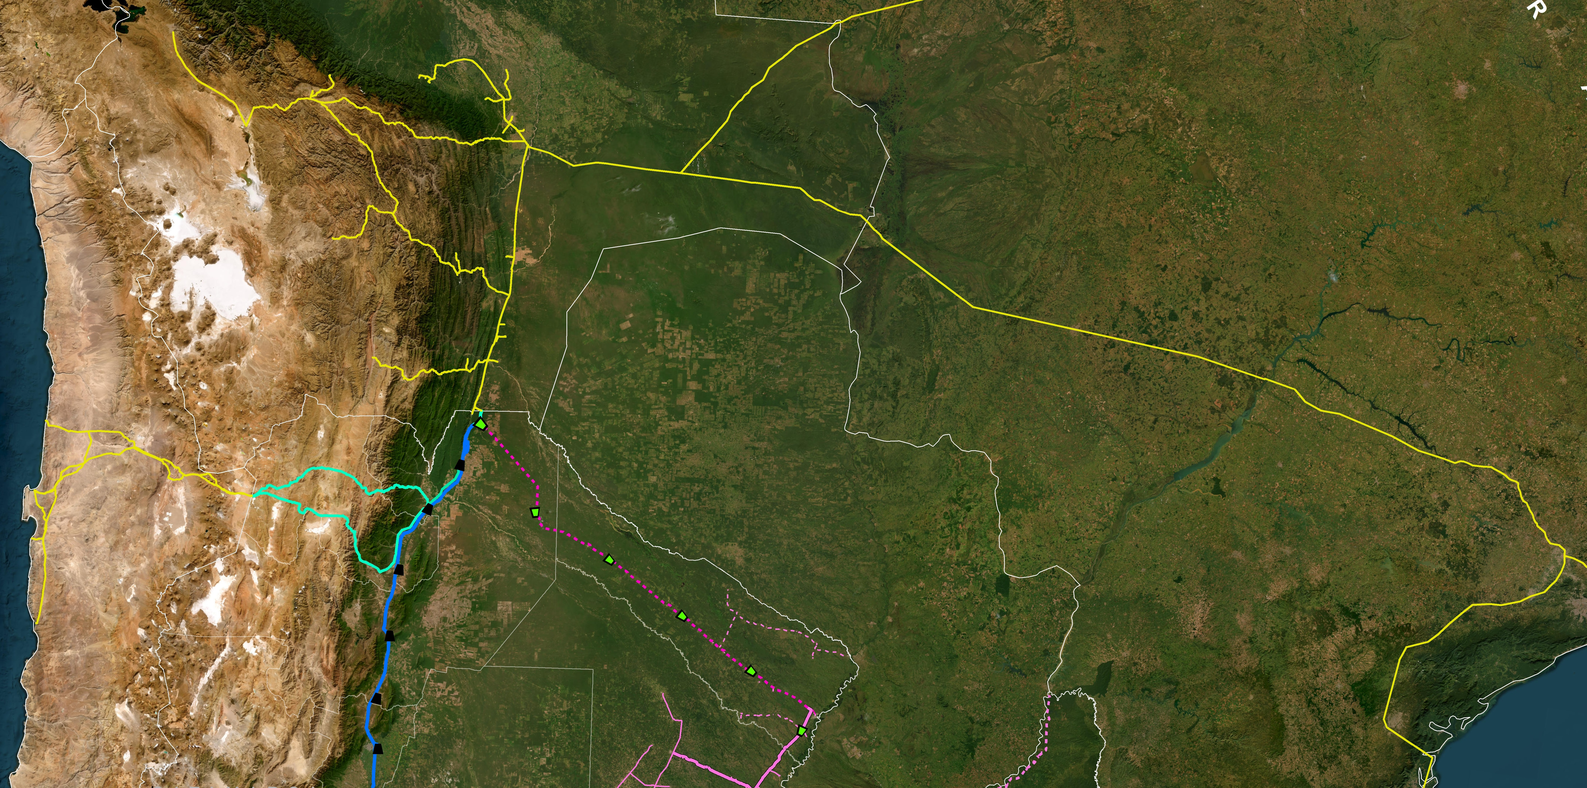
Exportación a Brasil y Bolivia
BRASIL
BOLIVIA
Gto. BOLIVIA - BRASIL
Juana Azurduy
Norandino
PARAGUAY
GNL Mejillones
Atacama
HUB PAULINA
CHILE
Gto.Norte
GNEA

Slide 11
Muchas Gracias
Agosto 2023

